Slide 1
Contexte économique de la négociation

Slide 2
Toujours un petit vent de face
Il semble, encore une fois, que les conditions économiques complètement favorables dans lesquelles nous avions commencé la négociation laissent place à un contexte plus nuancé
La dernière fois, le contraste avait été dramatique :
La négociation de 2019 s’était amorcée dans un contexte de croissance économique forte, de surplus budgétaires répétés et d’un marché du travail le plus dynamique des 50 dernières années
En cours de route, le Québec était frappé par une pandémie mondiale qui a forcé l’arrêt temporaire de l’activité économique et engendré des coûts énormes pour les États
Évidemment, cette crise avait tout de même modulé nos attentes en négociation
Cependant, nous étions convaincus de la capacité du Québec et de son économie de se rétablir et de retrouver son dynamisme

Slide 3
Toujours un petit vent de face (suite)
La reprise qui s’est consolidée à partir de l’été 2021 a même dépassé nos attentes les plus optimistes
Le PIB du Québec a récupéré et dépassé son point de départ dès juillet 2021
Après une chute de seulement 1,9 % en 2020, le PIB nominal a rebondi de 11,8 % et de 9,7 % les deux années suivantes
La reprise vigoureuse et les interventions massives du fédéral ont permis de réduire considérablement les déficits prévus pour Québec (diapo 20)
La reprise de l’emploi conjuguée au retrait du marché du travail d’une partie de la population (jeunes hommes, femmes et travailleurs expérimentés) a poussé le taux de chômage à des records historiques (3,8 % en novembre 2022)
Cela a provoqué une pénurie de main-d’œuvre et la panique de plusieurs employeurs
Cependant :
Ce dynamisme, mais plus particulièrement la guerre contre l’Ukraine et le sable dans l’engrenage du commerce mondial vont provoquer une accélération de l’inflation à des niveaux jamais vus depuis 30 ans

Slide 4
Une inflation record

Slide 5
Toujours un petit vent de face (suite)
Pour lutter contre l’inflation, le gouvernement laisse toute la place à la Banque du Canada qui ne possède qu’un seul outil :
Augmenter les taux d’intérêts
Le taux directeur de la Banque du Canada passera de 0,25 % à 5 % entre mars 2022 et juillet 2023
Cela a fait passer les taux d’intérêt hypothécaires préférentiels de 2,45 % à 6,95 %
La hausse des taux d’intérêts vise deux objectifs :
Ralentir la croissance économique
Rétablir « l’équilibre » sur le marché du travail

Slide 6
Toujours un petit vent de face… il se lève!
L’impact de la politique monétaire restrictive a un impact sur la croissance économique du Québec
Les prévisions de croissances économiques sont légèrement revues à la baisse pour 2024

Slide 7
Résultats et prévisions de croissance du PIB réel du Québec 2021 à 2025
 | 2021 | 2022 | 2023p | 2024p | 2025p
Ministère des Finances du Québec Budget 2023-2024 (mars 2023) | 6,0 % | 2,8 % | 0,6 % | 1,4 % | 1,6 %
Desjardins Prévisions économiques et financières (24 août 2023) |  |  | 0,6 % | 0,2 % | 1,6 %
Banque Nationale Prévisions provinciales (25 août 2023) |  |  | 1,0 % | 0,5 %
Le PIB réel réfère à la croissance économique sans l’effet des prix. Cela explique l’écart entre le PIB nominal de 9,7 % en 2022 et le PIB réel de 2,8 % la même année.

Slide 8
Toujours un petit vent de face… il se lève! (suite)
Ces prévisions à la baisse annoncent-elles une récession?
Les prévisionnistes demeurent flous… elles et ils parlent de ralentissement significatif ou de trimestre négatif au singulier
Plus la lutte à l’inflation sera longue, plus l’économie tournera au ralenti
Plusieurs des facteurs derrière l’inflation élevée sont externes à l’économie québécoise et hors de contrôle pour la Banque du Canada

Slide 9
Lutte à l’inflation : une double pénalité pour les salariés
L’inflation affecte les salariés qui perdent du pouvoir d’achat
Capacité à négocier des ajustements salariaux est variable
Pouvoir de négociation
Moment du renouvellement de la convention (voir diapo 16)
Pour lutter contre l’inflation, la Banque du Canada cherchera à réduire le dynamisme du marché du travail… ce qui, conséquemment, limitera leur capacité de négocier des ajustements
Théoriquement, la croissance des salaires serait responsable du maintien de l’inflation
Spirale salaire-inflation
En pratique, une recherche récente de l’IRIS démontre l’impact limité

Slide 10
Le mythe de la « spirale salaire-inflation »
Les analyses statistiques effectuées par l’IRIS démontrent qu’une indexation généralisée des salaires à l’inflation n’aurait pas pour effet de provoquer une augmentation équivalente des prix. La spirale salaire inflation est un mythe
En effet, l’étude montre qu’un choc de 7,3 % de l’ensemble des salaires entraînerait une augmentation de seulement 0,8 % de l’inflation
À l’horizon de décembre 2027, l’IPC n’aura augmenté que de 1,6 % de plus par rapport au scénario de base prévu par la Banque du Canada (soit de 165,5 à 168,1)
IRIS, 2023, Spirale salaire-inflation : mythe ou réalité. https://iris-recherche.qc.ca/publications/spirale-salaires-inflation/

Slide 11
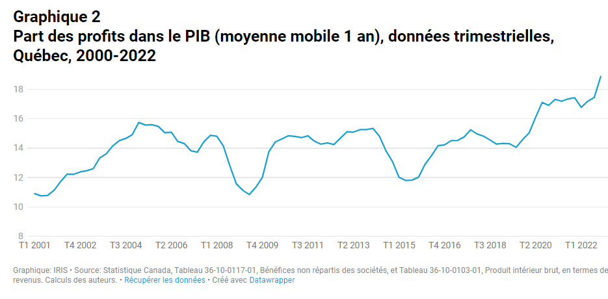
Les profits jouent un rôle dans l’inflation
IRIS, 2023, Spirale salaire-inflation : mythe ou réalité. https://iris-recherche.qc.ca/publications/spirale-salaires-inflation/

Slide 12
Malgré tout, le marché du travail demeure dynamique

Slide 13
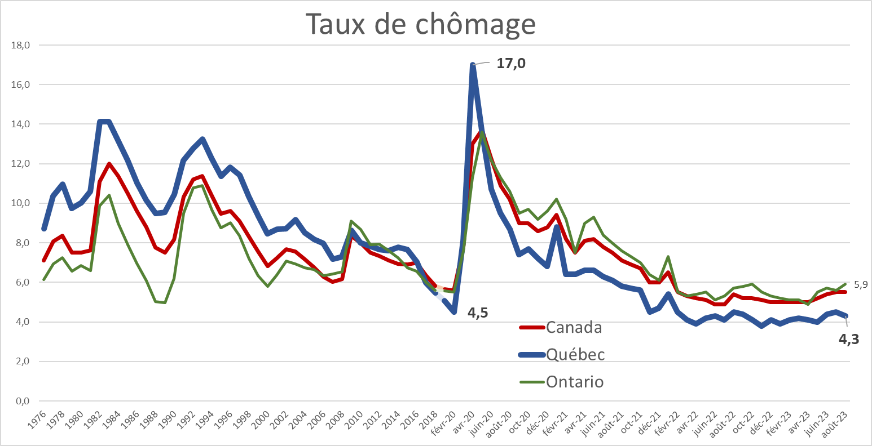
Taux de chômage à un creux historique
Statistique Canada. Tableau 14-10-0287-01 Caractéristiques de la population active, données mensuelles désaisonnalisées

Slide 14
Pénurie de main-d’œuvre qui persiste
Taux de chômage de 4,5 % au Québec en août
Taux de postes vacants près du record :
4,9 % ou 196 500 postes au 1er trimestre de 2023
Source : Statistique Canada, Tableau 14-10-0325-01, Postes vacants, employés salariés et taux de postes vacants selon les provinces et territoires

Slide 15
Moins de personnes disponibles pour chaque poste vacant
Source : Statistique Canada, Tableau 14-10-0325-01, Postes vacants, employés salariés et taux de postes vacants selon les provinces et territoires

Slide 16
Accélération de la croissance salariale
Si l’on compare les augmentations négociées pour 2022 et 2023 dans les conventions collectives, on remarque que celles signées depuis janvier 2022 accordent des augmentations beaucoup plus importantes
Augmentations accordées dans les conventions signées avant 2022 **
Pour 2022 : 2,3 %
Pour 2023 : 2,4 %
Augmentations accordées dans les conventions signées depuis janvier 2022
Pour 2022 : 6,1 %
Pour 2023 : 5,2 %
Même si ces moyennes ne rejoignent pas les bonds de 15 à 25 % négociés dans certaines entreprises qui ont été largement médiatisées, elles indiquent clairement une accélération de la croissance des salaires
** Source : Le Secrétariat du travail du Québec, 2023, Indice de croissance des taux de salaire négociés.

Slide 17
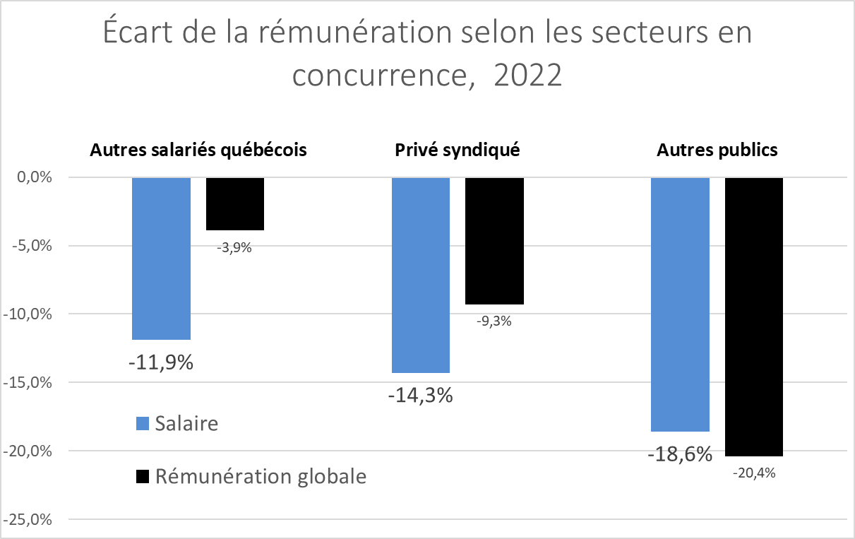
Il faudra suivre le rythme afin de réduire l’écart salarial
Source : Institut de la statistique du Québec, 2022, Rémunération des salariés, État et évolution comparés; Faits saillants.

Slide 18
Des salaires insuffisants qui sont décriés par les administrateurs du secteur public
« L’inflation ne ralentissant pas, nous craignons l’accroissement de son impact délétère sur la compétitivité de la rémunération du personnel de l’éducation »
« Le secteur de l’éducation n’est pas concurrentiel par rapport aux emplois du secteur privé, des municipalités, des gouvernements fédéral et provincial et autres organismes du secteur parapublic; le service à l’élève écope sur tous les plans… »
Source : Mémoire déposé par la Fédération des centres de services scolaires du Québec dans le cadre des consultations prébudgétaires 2023‐2024, 23 décembre 2022.

Slide 19
Le Québec a les moyens de ses ambitions
Peu importe que l’on soit en croissance ou en ralentissement économique, en surplus budgétaires ou en déficits, le gouvernement a toujours un prétexte pour nous demander de nous serrer la ceinture
Malgré la crise sanitaire passée, l'explosion de l'inflation et l'impact de la hausse des taux d'intérêt, les finances publiques du gouvernement offrent la possibilité de prioriser le développement des services publics et la reconnaissance de celles et ceux qui les offrent et donc d'investir dans l'amélioration des conditions de travail

Slide 20
Des finances publiques à l’équilibre
Les déficits connus dans les dernières années ont été beaucoup moins importants que ceux attendus à la fin de la pandémie
Le réel solde budgétaire (avant le versement au Fonds des générations et la “réserve pour éventualité”) affiche un surplus dès 2024. Ce surplus dépassera les 4 milliards de dollars en 2027
Le gouvernement estime qu’un ralentissement économique plus fort que prévu en lien avec la hausse des taux d’intérêt pourrait avoir un impact de 1 à 2 G$ sur ses finances. Impact qui serait bien en deçà de sa marge de manœuvre
Sources : ministère des Finances, 2023, Plan budgétaire 2023-2024, page A.20

Slide 21
Une dette réduite au-delà des objectifs
L'argument de la dette ne peut même plus être invoqué pour justifier la modération salariale
En effet, malgré la crise COVID, Québec dépasse largement ses objectifs de réduction de la dette. Son poids sur le PIB est cinq points de pourcentage plus bas, trois ans à l'avance

Slide 22
Quelques nuages temporaires, mais un horizon positif
Pour la première fois depuis plus d’une décennie, à l’exception de la COVID, les résultats financiers du gouvernement du Québec risquent d’être légèrement moins positifs que ceux annoncés au budget
Par contre, le ralentissement sera temporaire et ne devrait pas dépasser la « marge de prudence » prévue par le gouvernement
À moyen terme et long terme, la solidité des finances du Québec ne fait pas de doute
Le Bureau du directeur parlementaire du budget à Ottawa, dans une analyse publiée en août dernier, démontre que les dépenses du Québec sont en-deçà de ses revenus prévus à long terme

Slide 23
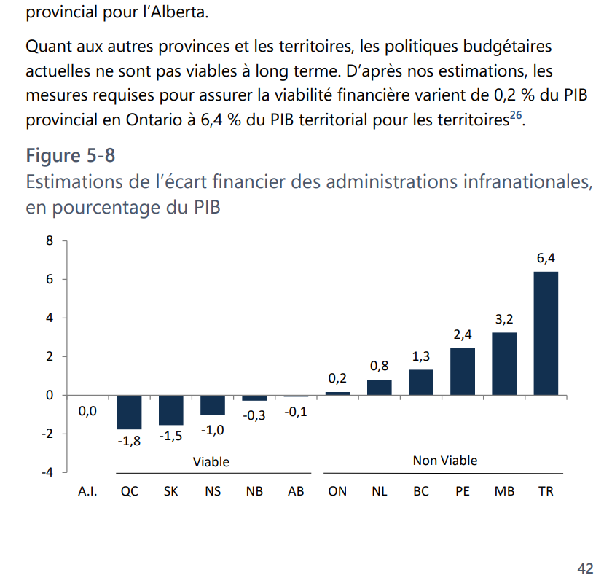
Québec possède la plus forte marge de manœuvre financière
« Nous estimons que la politique budgétaire actuelle des cinq provinces suivantes est viable à long terme : le Québec, la Saskatchewan, la Nouvelle-Écosse, le Nouveau-Brunswick et l’Alberta. Nous considérons que ces provinces disposent d’une marge de manœuvre financière leur permettant d’augmenter les dépenses ou de réduire les taxes et les impôts. »
Cette estimation est de 1,8 % du PIB provincial pour le Québec (près de 7 G$)
Bureau du Directeur parlementaire du budget, 2023. Rapport sur la viabilité financière de 2023, p. 42.

Slide 24
Diapos de références

Slide 25
La pénurie de main-d'œuvre et la surcharge entraînent l’épuisement professionnel de plusieurs
L’utilisation de l’assurance salaire est en croissance forte
Pour les réseaux de la santé et des services sociaux et de l’éducation, cette augmentation de l’utilisation de l’assurance salaire représente des coûts supplémentaires de 400 millions de dollars et d’environ 100 millions de dollars respectivement.
Sources : Études des crédits budgétaires 2023-2024 : réponses aux Questions particulières du deuxième groupe d'opposition. Gouvernement du Québec.

Slide 26
L’indexation sur l’année précédente est courante
Le mécanisme permanent d'indexation appliqué au 1er avril de chaque année se base sur l'inflation de l'année précédente
Cette règle ex post s'applique pour bon nombre de paramètres gouvernementaux qui font l'objet d'une indexation :
Les prestations de solidarité sociale
Les allocations familiales
Les tables d’impositions
Le supplément pour l'achat de fournitures scolaires
La directive sur les frais remboursables lors de déplacement et autres frais inhérents
Les indemnités prévues à la Loi sur les accidents du travail et les maladies professionnelles
Les allocations aux partis politiques
Ce mécanisme permet d'éviter les versements rétroactifs ou les ajustements au dernier jour de la convention collective

